Slide 1
Název | Atmosféra
Předmět, ročník | Zeměpis, 1. ročník
Tematická oblast | Fyzicko-geografická sféra
Anotace | Počasí a vliv člověka, Prezentace o počasí, meteorologické veličiny, vliv člověka - ozónová díra, skleníkový efekt
Klíčová slova | počasí, oblačnost, srážky, teplota, ozón
Autor | Mgr. Ivo Chytil
Datum | 22. 12. 2012
Škola | Gymnázium Jana Opletala, Litovel, Opletalova 189
Projekt | EU peníze středním školám, reg. č.: CZ.1.07/1.5.00/34.0221

Slide 2
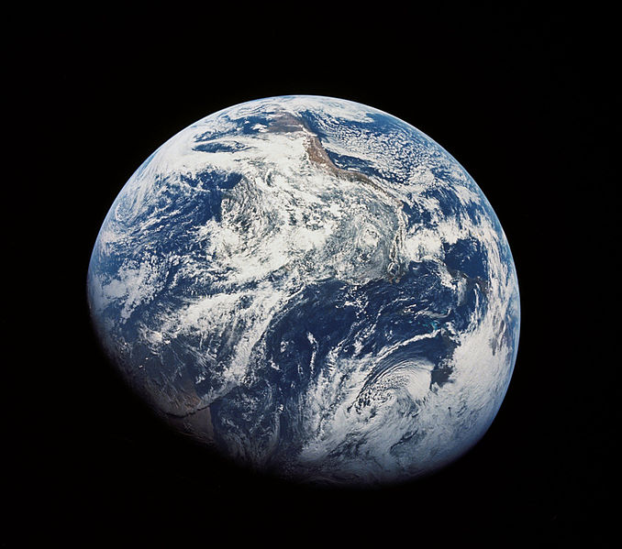
ATMOSFÉRA
Počasí a vliv člověka
Chytil Ivo
Obrázek č. 1

Slide 3
Počasí
okamžitý,krátkodobý stav ovzduší na určitém místě vyjádřený meteorologickými veličinami:
teplota,tlak,vlhkost,srážky,oblačnost,povětrnost,
předpověď počasí:
pomocí meteorologických sond,družic(pohyb po stálých oběžných drahách)

Slide 4
Vliv člověka na atmosféru
skleníkový efekt
člověk svojí hospodářskou činností narušuje přízemní vrstvu atmosféry
vypouští emise do ovzduší – vznikají spalováním fosilních paliv (uhlí,ropa),chemičky,cementárny,
výfuk.plyny oxidy - SO2, siřičitý CO2, uhličitý Nox dusný
způsobují kyselé deště, vymírání lesů, skleníkový efekt
přirozený skleníkový efekt
díky němu je možný život na Zemi (15°C),bez něho (-18°C),
sluneční (světelné) záření se po dopadu na povrch mění v tepelné,které zahřeje vzduch

Slide 5
Vliv člověka na atmosféru
ozónová díra
poškozování ozónové vrstvy
- průmyslové plyny používané v chladíreství,v kometice (freon,halogenové uhlovodíky, chlor) rozkládají ozón vytváří ozónovou díru,která nás chrání před nebezpečným UV zářením,které způsobuje rakovinu kůže,slepotu,neúrodnost obilnin, poškození mořského fytoplanktonu (producent kyslíku)…

Slide 6
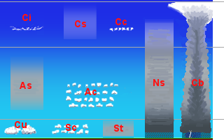
mraky
Ci - cirus
Cs - cirostratus
Cc - cirokumulus
As - altostratus
Ac - altokumulus
Ns - nimbostratus
Cb - kumulonimbus
Cu - kumulus
Sc - stratokumulus
St - stratus
Obrázek č. 2
zpět

Slide 7
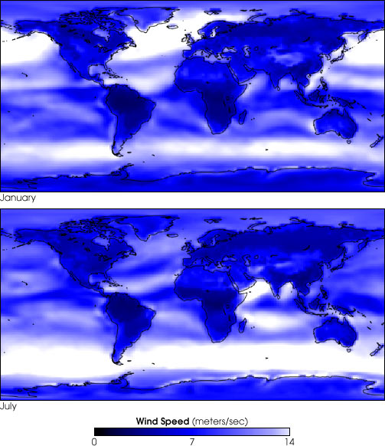
Rychlost větru
Obrázek č. 3
zpět

Slide 8
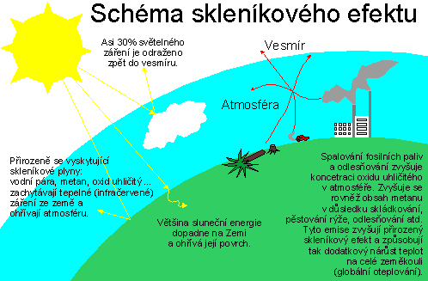
Skleníkový efekt
Obrázek č. 4
zpět

Slide 9
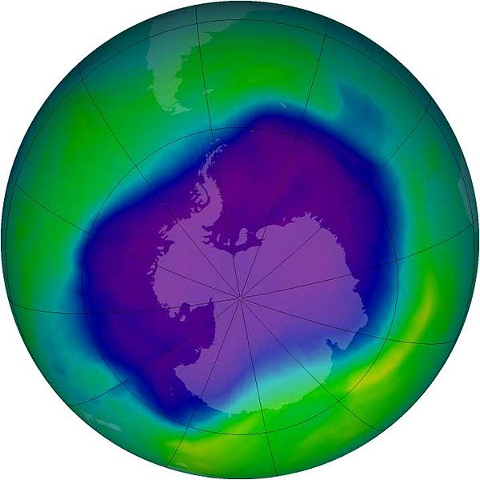
Ozonová vrstva
Obrázek č. 5
zpět

Slide 10
Knižní zdroje: Demek Jaromír a kolektiv, Geografie pro střední školy 1 - Fyzickogeografická část, 2001, SPN-pedagogické nakladatelství Praha, 96 stran, ISBN 80-85937-73-5
Obr. č.1 [cit. 2012-12-29] Dostupný pod licencí Creative Commons na www. http://commons.wikimedia.org/wiki/File:As08-16-2593.jpg
Obr. č. 2 [cit. 2012-12-29] Dostupný pod licencí Creative Commons na www. http://commons.wikimedia.org/wiki/File:Wolkenstockwerke.png
Obr. č. 3 [cit. 2012-12-29] Dostupný pod licencí Creative Commons na www. http://commons.wikimedia.org/wiki/File:Wind_speed_climatology.jpg
Obr. č. 4 [cit. 2012-12-29] Dostupný pod licencí Creative Commons na www. http://commons.wikimedia.org/wiki/File:Schema_sklenikovy_efekt.gif
Obr. č. 5 [cit. 2012-12-29] Dostupný pod licencí Creative Commons na www. http://commons.wikimedia.org/wiki/File:Antarcitc_ozone_layer_2006_09_24.jpg

